Slide 1
CHÍNH TẢ LỚP 5

Slide 2
Khởi động

Slide 3
Kiểm tra bài cũ
Hai Ngàn
Ngã Ba
Nêu quy tắc viết hoa tên riêng.
Pù Mo
Pù Xai

Slide 4
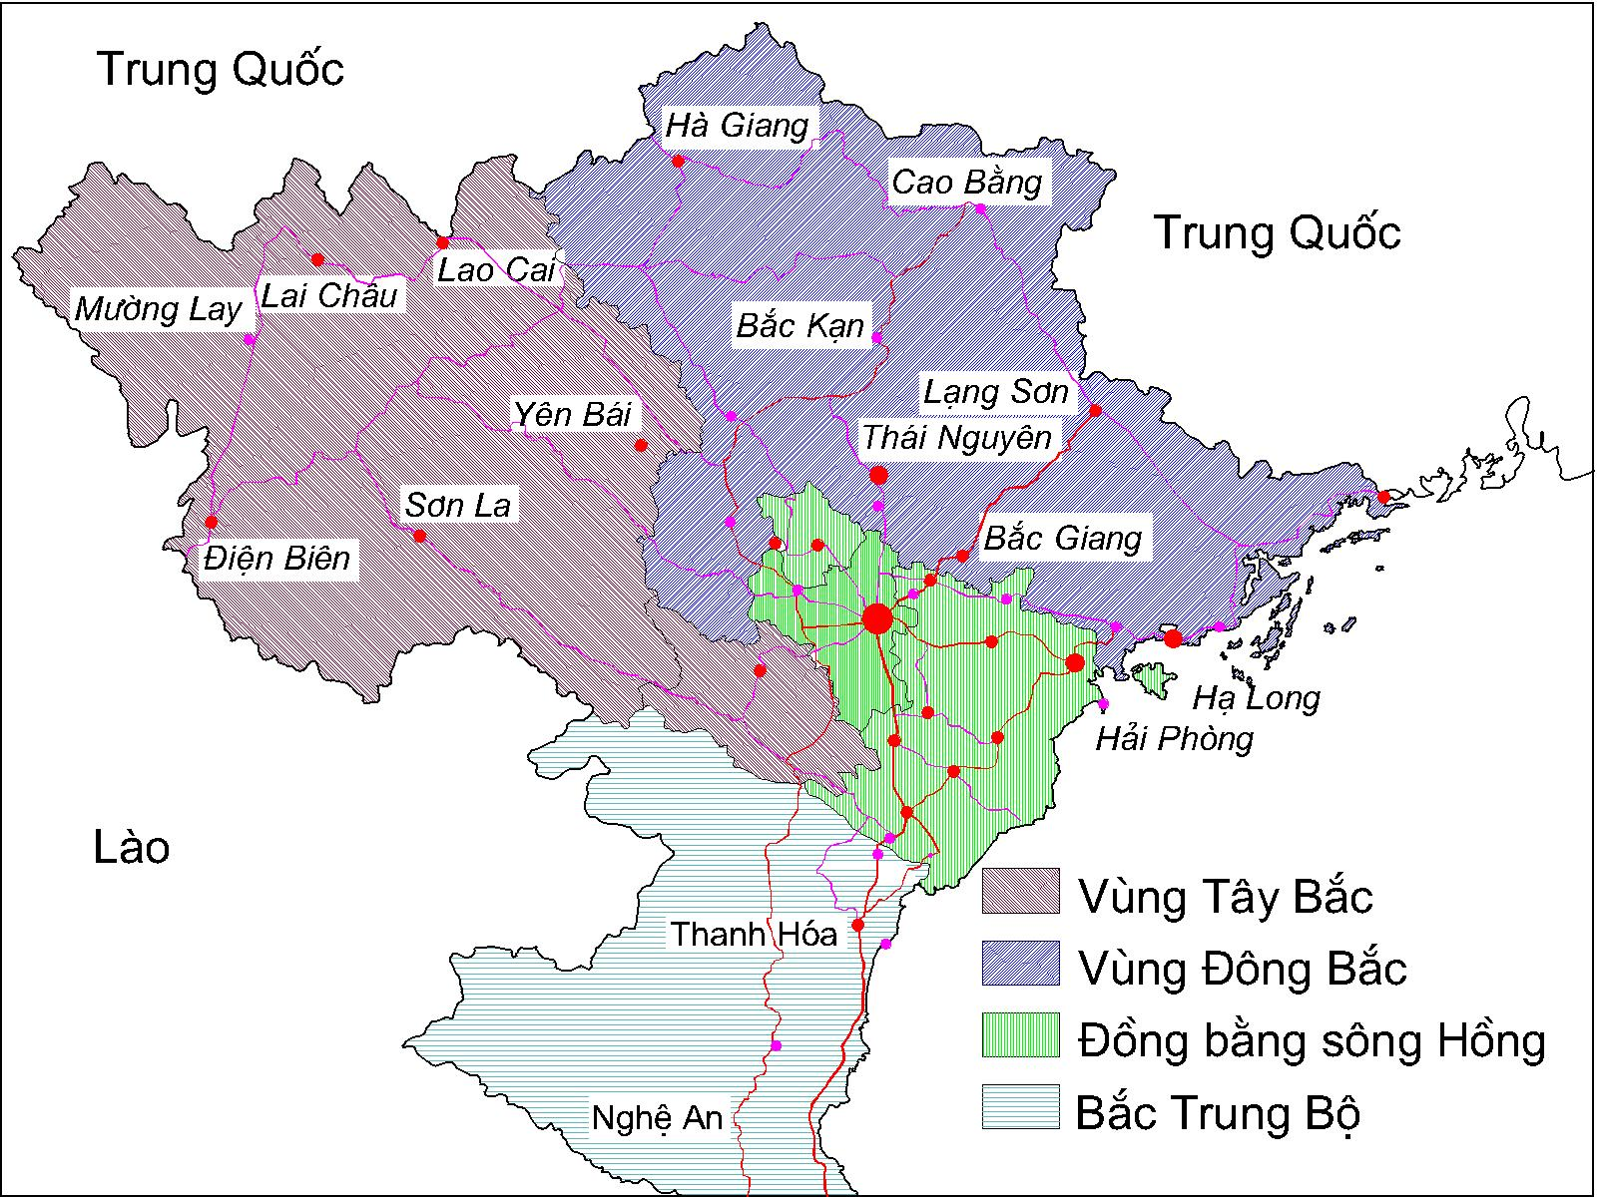
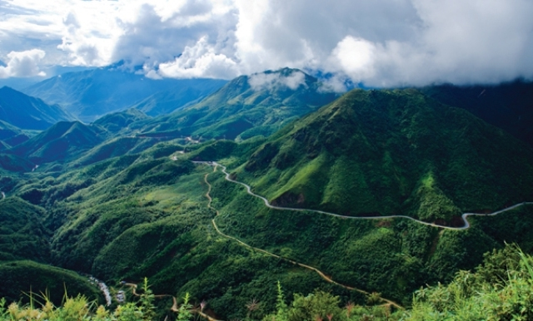
Núi non hùng vĩ
Chính tả (Nghe – viết)
Núi non hùng vĩ

Slide 5
Luyện từ khó:
Chính tả (Nghe – viết)
Núi non hùng vĩ
- Hoàng Liên Sơn
- Tày đình
- Hoàng Liên Sơn
- Ô Quy Hồ
- Hiểm trở
- Ô Quy Hồ
- Sa Pa
- Lồ lộ
- Sa Pa
- Lào Cai
- Lào Cai
- Phan – xi – păng
- Phan – xi – păng

Slide 6
Luyện từ khó:
Chính tả (Nghe – viết)
Núi non hùng vĩ
Viết chính tả:
Sửa lỗi chính tả
Bài tập:

Slide 7
Bài 2: Tìm các tên riêng trong đoạn thơ SGK/T58
Đăm Săn
A – ma Dơ – hao
Y Sun
Tây Nguyên
Mơ – nông
(sông) Ba
Nơ Trang Lơng

Slide 8
Quy tắc viết hoa:
Tên địa lý:
Tây Nguyên
(sông) Ba
Tên người, tên dân tộc:
- Đăm Săn
- Mơ – nông
- Y Sun
- A – ma Dơ – hao
- Nơ Trang Lơng

Slide 9
Trò chơi: Đố bạn

Slide 10
Chúc mừng đội chiến thắng

Slide 11
Củng cố:
Chính tả (Nghe – viết)
Núi non hùng vĩ
Quy tắc viết hoa tên người, tên địa lý Việt Nam.
Dặn dò:
Chuẩn bị bài tuần sau: Ai là thủy tổ loài người?

Slide 12
Tiết học kết thúc

Slide 13
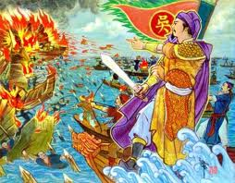
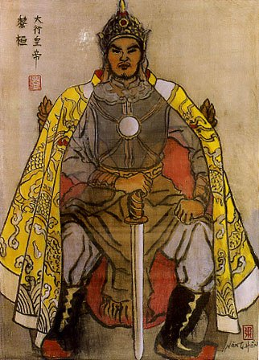
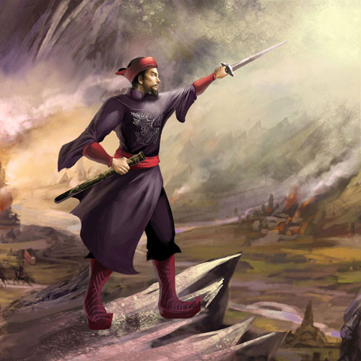
Ai từng đóng cọc trên sông Đánh tan thuyền giặc, nhuộm hồng sóng xanh ?
Ngô Quyền (938)
Lê Hoàn
(981)
Trần Hưng Đạo
1288

Slide 14
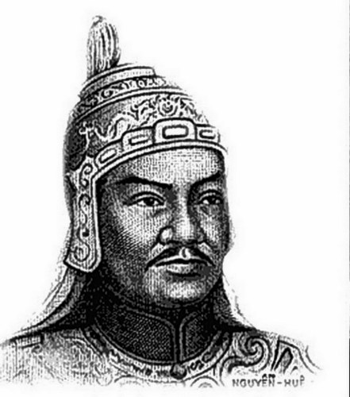
Vua nào thần tốc quân hành Mùa xuân đại phá quân Thanh tơi bời?
Vua Quang Trung
(Nguyễn Huệ)

Slide 15
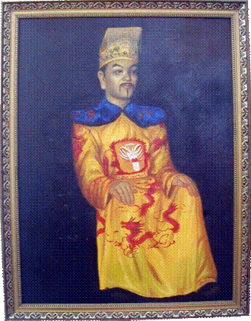
Vua nào tập trận đùa chơi Cờ lau phất trận một thời ấu thơ?
Đinh Tiên Hoàng
(Đinh Bộ Lĩnh)
Dẹp loạn 12 sứ quân

Slide 16
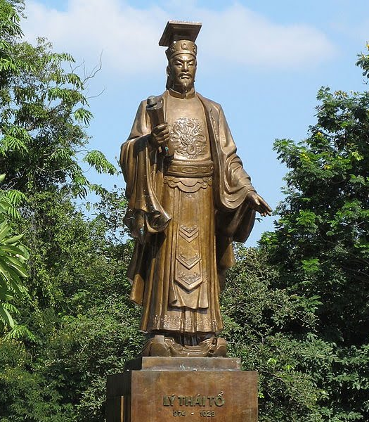
Vua nào thảo Chiếu dời đô?
Lý Thái Tổ
(Lý Công Uẩn)

Slide 17
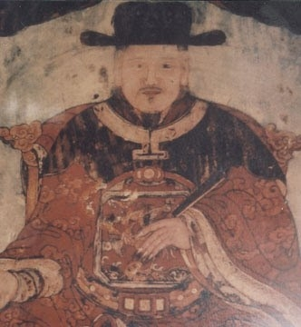
Vua nào chủ xướng Hội thơ Tao Đàn?
Lê Thánh Tông
(Lê Tư Thành)

